Slide 1
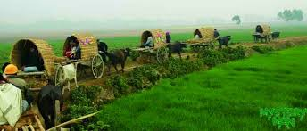
আজকের ক্লাসে সবাইকে
স্বা
গ
ত
ম

Slide 2
শিক্ষক পরিচিতি
এম .সাখাওয়াত হোসেন
সহকারি শিক্ষক (ব্যবসায় শিক্ষা )
মোক্তাল হোসেন উচ্চ বিদ্যালয় ,সদর ,নেত্রকোনা
shakhawath747@gamil.com
Mob:
01734475103
01917636486

Slide 3
পাঠ পরিচিতি
শ্রেণিঃ নবম ও দশম
বিষয়ঃব্যবসায় উদ্যোগ
পাঠ শিরোনাম:বিজ্ঞাপন
অধ্যায়ঃনবম
সময়ঃ০০.00.00
তারিখঃ ০০.০০.০০

Slide 4
চল একটি ভিডিও দেখি
বিজ্ঞাপন

Slide 5
নিচের গল্পটির দ্বারা কি বোঝানো হয়েছে
মোবাইল ফোন বিক্রেতা জনাব শফি বাণিজ্য মেলা, মীনাবাজার ও শিল্পমেলায় মোবাইল ফোন প্রদর্শন করেন।
বিজ্ঞাপন

Slide 6
আজকের পাঠ
বিজ্ঞাপন

Slide 7
শিখনফল
পাঠ শেষে শিক্ষার্থীরা-
০১। বিজ্ঞাপনের ধারণা ব্যাখ্যা করতে পারবে।
০২।বিজ্ঞাপনের বিভিন্ন মাধ্যম বর্ণনা করতে পারবে।
০৩। বিজ্ঞাপনের গুরুত্ব ব্যাখ্যা করতে পারবে।

Slide 8
বিজ্ঞাপনের ধারণা
বিজ্ঞাপন হলো পণ্য বা সেবার সামগ্রীর প্রতি জনসাধারণের দৃষ্টি আকর্ষণের জন্য একটি উপায় বা কৌশল।

Slide 9
বিজ্ঞাপনের বিভিন্ন মাধ্যম
সংবাদপত্র
সাময়িকী
প্রচারপত্র
বিজ্ঞাপনীফলক
রেডিও
প্রাচীরপত্র
টেলিভিশন
চলচ্চিত্র
পণ্যসজ্জা
মেলা বা প্রদর্শনী
নমুনা
নিয়ন আলো
পরিবহন বিজ্ঞাপন
অন্যান্য

Slide 10
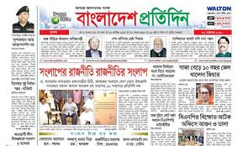
নিচের চিত্রগুলো ভাল করে লক্ষ কর
সংবাদপত্র
বিজ্ঞাপনের মাধ্যম

Slide 11
একক কাজ
বিজ্ঞাপন কী?

Slide 12
উত্তর
বিজ্ঞাপন হলো পণ্য বা সেবার সামগ্রীর প্রতি জনসাধারণের দৃষ্টি আকর্ষণের জন্য একটি উপায় বা কৌশল।

Slide 13
সংবাদপত্র
বিভিন্ন প্রকার দৈনিক ও সাপ্তাহিক সংবাদপত্রের বিভিন্ন পৃষ্ঠা ও নির্ধারিত পৃষ্ঠা ।

Slide 14
নিচের চিত্রগুলো ভাল করে লক্ষ কর
সাময়িকী
বিজ্ঞাপনের মাধ্যম

Slide 15
সাময়িকী
সাপ্তাহিক,পাক্ষিক, মাসিক ও বাৎসরিক সাময়িকী,ভোক্তা সাময়িকী, কৃষি সাময়িকী, মহিলা সাময়িকী, অর্থ সাময়িকী ইত্যাদি।

Slide 16
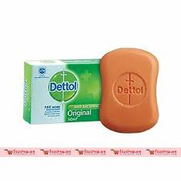
নিচের চিত্রগুলো ভাল করে লক্ষ কর
প্রচারপত্র
বিজ্ঞাপনের মাধ্যম

Slide 17
প্রচারপত্র
পণ্য সামগ্রীর গুণাগুণ,বৈশিষ্ট্য,মূল্য ও প্রাপ্তিস্থান উল্লেখপূর্বক মুদ্রিত প্রচারপত্র।

Slide 18
দলীয় কাজ
সাময়িকী কী?

Slide 19
উত্তর
সাপ্তাহিক,পাক্ষিক, মাসিক ও বাৎসরিক সাময়িকী,ভোক্তা সাময়িকী, কৃষি সাময়িকী, মহিলা সাময়িকী, অর্থ সাময়িকী ইত্যাদি।

Slide 20
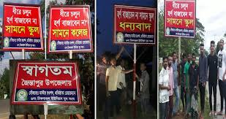
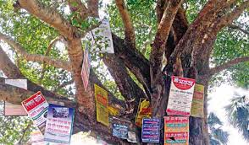
নিচের চিত্রগুলো ভাল করে লক্ষ কর
বিজ্ঞাপনীফলক
বিজ্ঞাপনের মাধ্যম

Slide 21
বিজ্ঞাপনীফলক
গুরুত্বপুর্ণ স্থান ও রাস্তার পাশে কাঠ বা হার্ডবোর্ডের বিজ্ঞাপনী ফলক ।

Slide 22
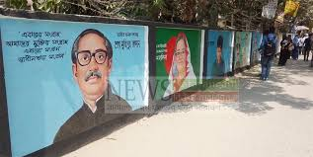
নিচের চিত্রগুলো ভাল করে লক্ষ কর
প্রাচীরপত্র
বিজ্ঞাপনের মাধ্যম

Slide 23
প্রাচীরপত্র
জনসাধারণের চলাফেরা যেখানে বেশি,সেখানে দেয়ালে সন্দর সুন্দর ছবি ও লেখাযুক্ত প্রাচীরপত্র ।

Slide 24
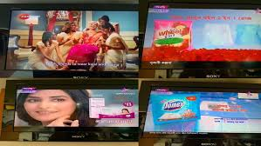
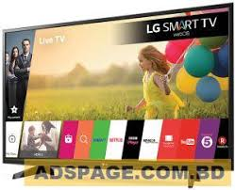
নিচের চিত্রগুলো ভাল করে লক্ষ কর
টেলিভিশন
বিজ্ঞাপনের মাধ্যম
টেলিভিশন বিভিন্ন পণ্যের আকর্ষণীয় দর্শন-শ্রবণযোগ্য স্লাইড।

Slide 25
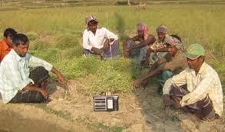
নিচের চিত্রগুলো ভাল করে লক্ষ কর
রেডিও
বিজ্ঞাপনের মাধ্যম
স্পট বিজ্ঞাপন,সৌজন্য বিজ্ঞাপন, বাণিজ্যিক বিজ্ঞাপন,জিঙ্গেল, জাতীয় বিজ্ঞাপন, আঞ্চলিক বিজ্ঞান।

Slide 26
নিচের চিত্রগুলো ভাল করে লক্ষ কর
চলচ্চিত্র
বিজ্ঞাপনের মাধ্যম
সিনেমা হলে ছবি শুরুর আগে,মধ্য বিরতিতে এবং শেষে স্লাইড প্রদর্শনের মাধ্যমে বিজ্ঞাপন ।

Slide 27
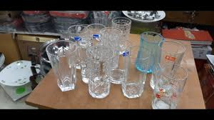
নিচের চিত্রগুলো ভাল করে লক্ষ কর
পণ্যসজ্জা
বিজ্ঞাপনের মাধ্যম
সাধারণত কাঁচের গ্লাস দ্বারা বিভিন্ন রকমের পণ্য সাজিয়ে রাখা।

Slide 28
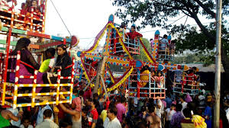
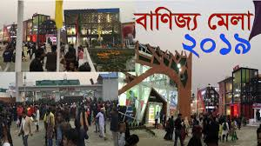
নিচের চিত্রগুলো ভাল করে লক্ষ কর
বিজ্ঞাপনের মাধ্যম
মেলা বা প্রদর্শনী
বৈশাখী মেলা,শিল্প মেলা, বাণিজ্য মেলা, কুটির মেলা, মীনাবাজার ইত্যাদিতে অংশগ্রহণের মাধ্যমে বিভিন্ন বিজ্ঞাপন প্রচার।

Slide 29
নিচের চিত্রগুলো ভাল করে লক্ষ কর
বিজ্ঞাপনের মাধ্যম
নমুনা
ক্রেতাকে বিভিন্ন রকম নমুনা প্রদান। সাধারণত ঔষধ কোম্পানি,পুস্তাক বিক্রেতা ও প্রসাধন সামগ্রীর নমুনা বিতরণ করা ।

Slide 30
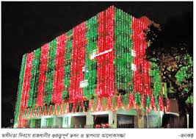
নিচের চিত্রগুলো ভাল করে লক্ষ কর
বিজ্ঞাপনের মাধ্যম
নিয়ন আলো
শহরের কর্মস্থল ও জনবহুল এলাকায় বৈদ্যুতিক নিয়ন আলো মাধ্যমে বিভিন্ন পণ্যদ্রবোর আলোকসজ্জা।

Slide 31
পরিবহন বিজ্ঞাপন
বিভিন্ন যাত্রীবাহী বা পণ্যবাহী গাড়িতে বিজ্ঞাপন প্রচার। চলচ্চিত্র, সাবান, সিগারেট, কোমল পানীয়ের জন্য পরিবহন বিজ্ঞাপন ব্যবহার।

Slide 32
মূল্যায়ন
০১।ক্রেতারা কোনটির মাধ্যমে পণ্যের মান, মূল্য ও ব্যবহারিক সম্পর্কে জানতে পারে?
(ক) বিজ্ঞাপন (খ) ব্যবসায় নীতিমাল
(গ) পরিবহন (ঘ) সরকারি প্রজ্ঞাপন
০২। ‘স্বদেশী পণ্য কিনে হউক ধন্য, -বিজ্ঞাপনটি উৎসাহিত কোনটি?
(ক) বিদেশপ্রেম (খ) স্বাতন্ত্র্যবোধ
(গ) জাতীয়তাবোধ (ঘ) ধর্ম প্রেম

Slide 33
বাড়ির কাজ
বিজ্ঞাপনের বিভিন্ন মাধ্যমগুলো লিখ?

Slide 34
সবাইকে
ধন্যবাদ

